Slide 1
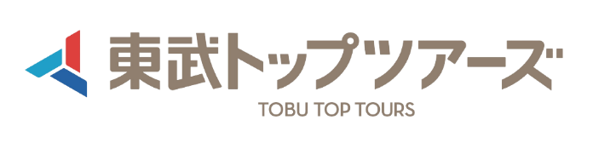
公益社団法人 北海道観光振興機構 御中
『Web・SNS プロモーション』
企画提案書

Slide 2
全体構成 （目次）

Slide 3
１ 事業実施概要
♦事業名
『Web・SNSプロモーション』
♦事業目的（企画提案指示書より）
アフターコロナに向けて、Web・SNS 媒体等の発信力と拡散力を活用し、道内各地の観光情報や新北海道スタイル等の取り組みを全国に向けて効果的に発信することにより、北海道ファンの拡充・定着と道内外の観光誘客促進並びに観光消費単価の向上、地域・季節偏在解消を図る。
♦実施期間
令和４年４月～令和５年３月１７日
♦実施対象
（対象地域）国内全域、（対象者）一般消費者
♦委託業務及び見積依頼内容
⑴「LINE 公式アカウント」の活用
①北海道の情報発信において「HOKKAIDO LOVE！」を統一ロゴとした展開を図るため、LINE
公式アカウント「Good Day 北海道」の表示名を「HOKKAIDO LOVE！」に移行すること。移行
する際は、既存登録ユーザーに十分に配慮した事前周知を行い、ブロック及び離脱を最大限に
抑えながら表示名の変更を行うこと。また、「HOKKAIDO LOVE！」のロゴ、イメージアップのた
めの情報配信に重点を置くこと。
②LINEによる情報発信事業
・機構並びに北海道が実施する各種事業や道内観光誘客促進に関連した各種素材を効果的に
配信すること。配信内容、時期等については機構及び北海道と協議すること。
・「食」と「観光」をテーマに道内自治体や観光協会・事業者並びに各（総合）振興局・北海道どさ
んこプラザ等とタイアップし、誘客促進につながる観光情報や新型コロナウイルス感染症対策に
ついての発信、動画配信、オンラインイベントや各種キャンペーンなど効果的な開催回数・方法を
含めて提案すること。
・道内各地域の自治体や観光協会・事業者との連携を図り、地域の旬な観光情報を定期的な情報
配信（月1 回以上、年間合計50 回以上）で展開すること。地域と連携する情報発信及びキャン
ペーン等について計画的に展開すること。また、取材や情報配信等の事業スケジュールを示すこと。
・取材や動画配信、オンラインイベントなどに係るイメージキャラクターは、北海道観光PR キャラク
ター「キュンちゃん」とし、キュンちゃんの露出機会を最大限に増やすこと。特に動画での露出機会
を増やすこと。露出方法は、イラスト、ぬいぐるみ、着ぐるみ（アクター含む）等、既存のデザインを活
用し展開を図ること。また、キャンペーン用の新デザインのキュンちゃんLINE スタンプを8 個以上、
提案・作成すること。制作にあたっては機構と調整すること。
・配信は、定期的に閲覧状況等により分析を行い、適宜、内容の改善・充実を図ること。展開にあた
っては、機構と十分に協議し進めること。
・情報配信のため取材した素材は、当機構ホームページ内等のアーカイブとして活用を図るととも
に、新たに取材・製作し、旬な観光情報を提供すること。特に「アウトドア体験（アドベンチャートラ
ベル）」、「温泉」、「北海道の縄文文化と世界文化遺産北海道・北東北縄文遺跡群」、「アイヌ文
化とウポポイ（民族共生象徴空間）」、「世界自然遺産知床」、「ワーケーションなど滞在型観光」
を重視すること。

Slide 4
１ 事業実施概要
・LINE ならではの特性であるユーザーの属性やエリア別などのセグメント配信を展開し、効率的
かつ効果的な情報配信を行い、地域・季節偏在解消も考慮した道内各地への誘客促進を図る情
報発信とすること。
・当機構が実施する各種誘客促進事業のコンテンツや情報発信ツールとして当アカウントの活用
を最大限図ること。展開にあたっては機構と十分に協議し進めること。
・当アカウントを活用したSNS プロモーションの仕組みや、地域の情報取集の効率化を図り次年度
以降も継続した取り組みができるスキームの構築を行うこと。なお、展開にあたっては機構と十分
に協議し進めること。
③認知度向上と登録者数の拡充
・With コロナ、after コロナでの情報発信ツールとしてHOKKAIDO LOVE！「LINE 公式アカウン
ト」に重点を置き展開を図ること。当アカウントの認知度向上と登録者数の拡充及びイベント等へ
の誘導・拡散を図るためWeb やメディア（テレビ、新聞・雑誌等）を活用したプロモーション並びに
道内外でのキャンペーンなど複合的かつ効果的に展開すること。
・令和4 年度の新規登録者数は50,000 人以上とすること。
⑵LINE のシステム構築
①LINE 公式アカウントの効率的な運用に関し、中・長期的な運営につなげるための基盤整備をさ
らに拡充し、また、最大限効率的に運用するためのシステムとサポート体制を構築すること。なお、
構築するシステムは当事業終了後、管理・運営事業者が変わっても利用できるものとすること。
②ユーザーの属性情報を取得し、セグメント配信を行うためのシステム構築を企画提案すること。ま
た、セグメント情報を当機構で運用するプラットフォーム「Tableau」と連動できる体制を構築する
こと。
③LINE ならではの特性であるコミュニケーション機能を効果的に活用し、ユーザーとの情報交換
等の体制を整備すること。
④当機構が管理するLINE 公式アカウント以外のSNS との連動性を強化し、効率的な情報発信
を展開すること。また、連携を強化するためのスキームについて提案を行うこと。
⑶効果について
上記について、登録者数、配信数、閲覧数等の他これに関連する広告効果等を金額換算した
データとして企画書に明記すること。
⑷実績報告書の作成
実績報告書には、下記の項目を最低限記載することとし、部数３部と併せて電子データを提出す
ること。
①LINE 公式アカウントの運用と各種プロモーションの概要と合計金額及びその効果（登録者数、
配信数、閲覧数、分析結果等）
②各種広告媒体を活用したPR の詳細と合計金額およびその効果（広告費用換算、メディア露出、
WebサイトPV 等）
③成果物（プロモーションに関連する２次利用可能なデザイン等）
上記の要件に対して、東武トップツアーズの強みである
① 観光データ（訪問人数、属性、検索等）
② LINEのAPI開発力と実績
を活用して、効果的なLINEの開発・運用を実施します。

Slide 5
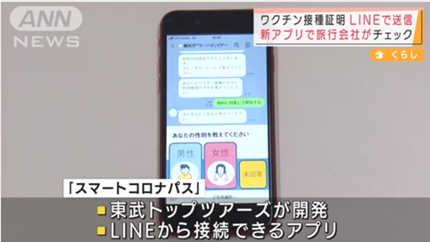
２ ご提案のポイント
東武トップツアーズの強み
① 観光データ（訪問人数、属性、検索等）の活用
東武トップツアーズは、北海道を含む全国観光地における
①毎日の訪問者人数、②訪問者の属性（性別、年代別）、③訪問時間帯
④居住者、勤務者、来街者分析、⑤観光客の居住地
を分析しています。
そのため、それぞれのSNS施策の効果を数字で報告でき、さらに改善策を取っています。
また、
①観光関連の検索キーワードの量と増減
②各観光サイトのアクセス数、アクセス属性の比較
③上記のサイトのhtmlコードの分析
③SNS上の観光キーワードの増減
なので、効果の高いSNS運用を得意としています。
② 業務遂行能力（LINEのAPI開発力など）
東武トップツアーズは、全国８７自治体のLINEの運用実績があります。
また、LINE株式会社の自治体担当責任者のITエンジニアが当社に転職してきました。
さらに、当社のDX推進室には、LINE株式会社の出身者が多く、高度な開発が実行できます。

Slide 6
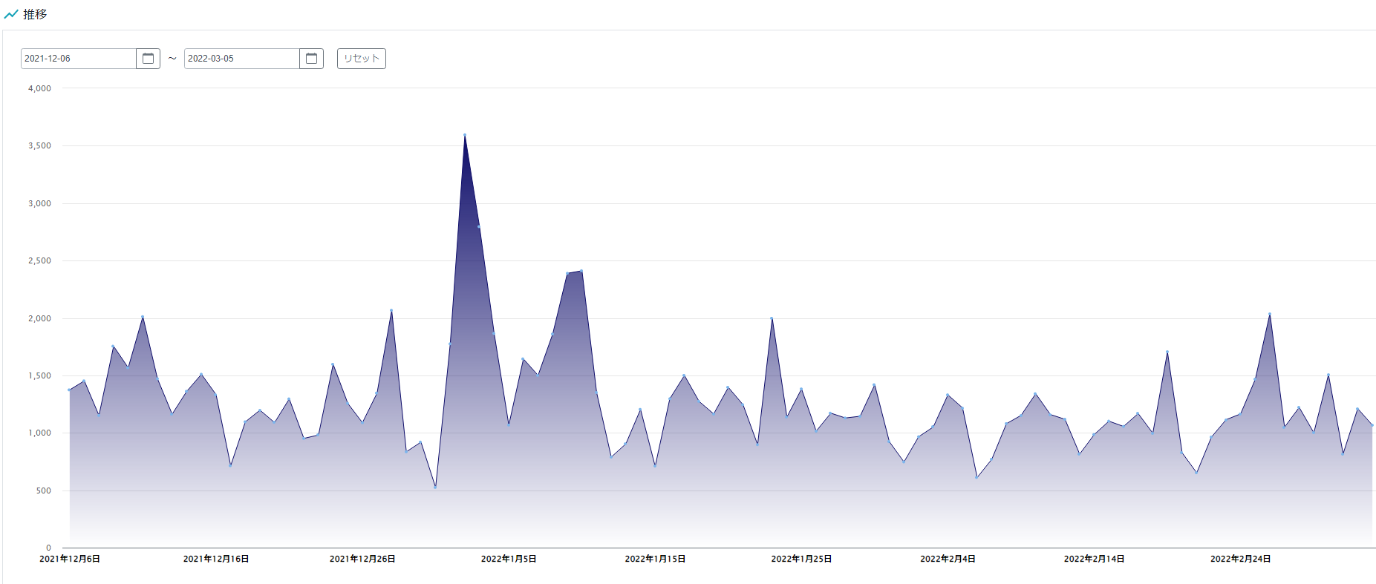
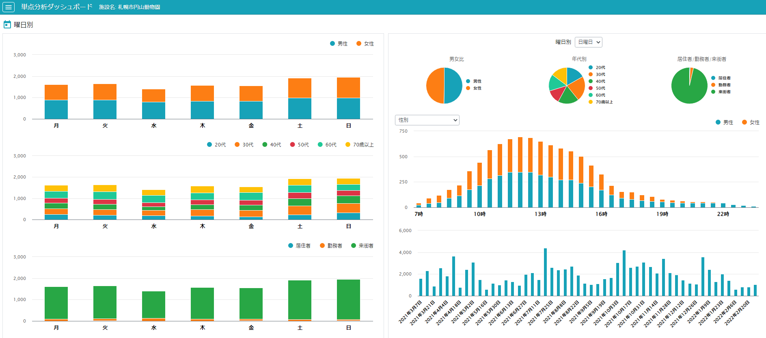
２ ご提案のポイント 観光データ活用型①
東武トップツアーズは、北海道を含む全国観光地における
①毎日の訪問者人数、②訪問者の属性（性別、年代別）、③訪問時間帯
④居住者、勤務者、来街者分析、⑤観光客の居住地
を分析しています。
例、札幌市円山動物園
①毎日の観光客の人数推移
②観光客の属性分析
 | 男性 | 女性 | 20代 | 30代 | 40代 | 50代 | 60代 | 70歳以上 | 居住者 | 勤務者 | 来街者
期間全体 | 323486 | 285748 | 79641 | 116640 | 97153 | 85741 | 122756 | 107301 | 3236 | 33560 | 572438
平日 | 204503 | 170558 | 45178 | 64944 | 54592 | 53880 | 84051 | 72415 | 2120 | 26054 | 346887
祝休日 | 118982 | 115190 | 34463 | 51696 | 42560 | 31861 | 38704 | 34886 | 1115 | 7506 | 225550
東武トップツアーズが最も得意とする観光データ連携型のSNS運用
コンテンツ発信の前後におけるSNS施策の効果が数字で分かり、
日々分析しているので、効果的な発信ができます。

Slide 7
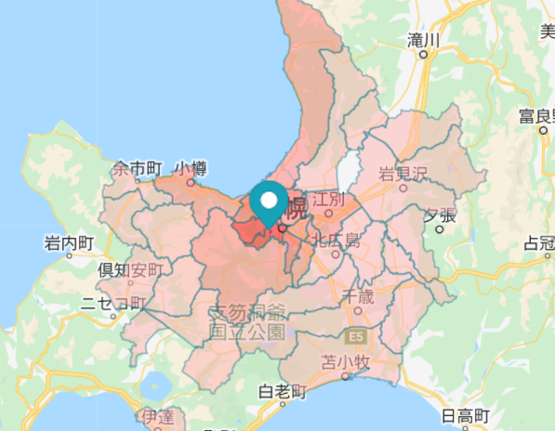
２ ご提案のポイント 観光データ活用型②
東武トップツアーズは、北海道を含む全国観光地における
①毎日の訪問者人数、②訪問者の属性（性別、年代別）、③訪問時間帯
④居住者、勤務者、来街者分析、⑤観光客の居住地
を分析しています。
例、札幌市円山動物園
観光客の居住地分析
昼に来たスマホの夜の位置データを解析して、観光客の居住地を分析。
東武トップツアーズが最も得意とする観光データ連携型のSNS運用
コンテンツ発信の前後におけるSNS施策の効果が数字で分かり、
日々分析しているので、効果的な発信ができます。

Slide 8

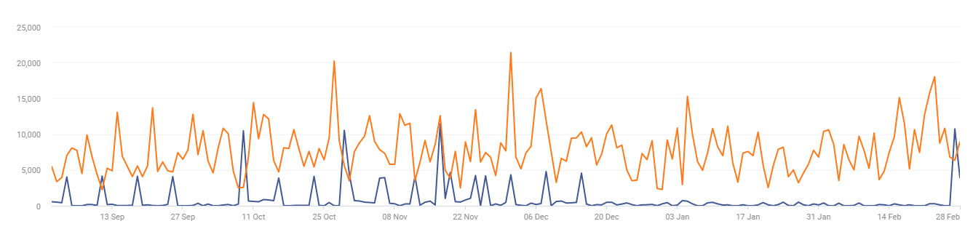
２ ご提案のポイント 観光データ活用型③
東武トップツアーズは、北海道を含む全国観光地における
アクセス数、属性、検索キーワード数を分析しています。
上のサイトを検索している「検索キーワード」の数と流入数
東武トップツアーズが最も得意とする観光データ連携型のSNS
サイトに流入している検索キーワードの数と増減を分析しているため、
効果的を上げるSNS運用が得意です。

Slide 9
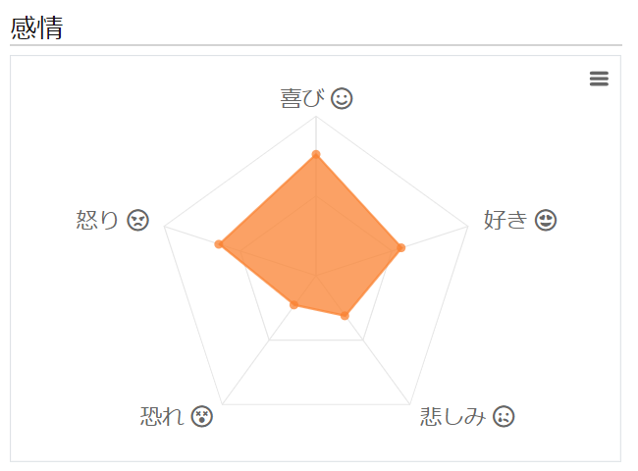

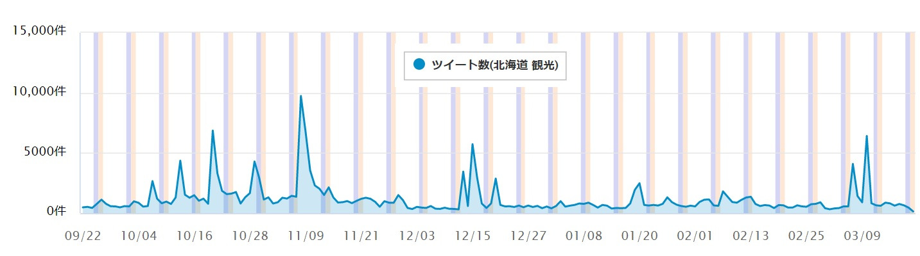
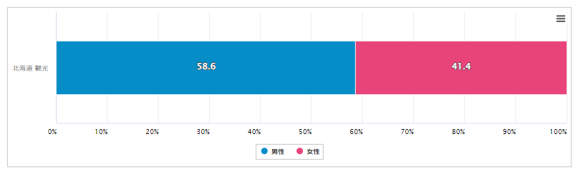
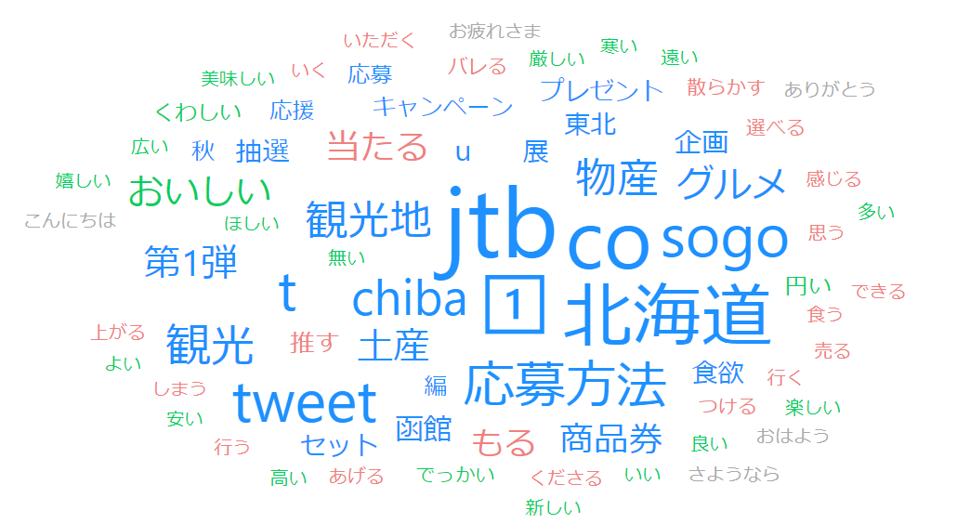
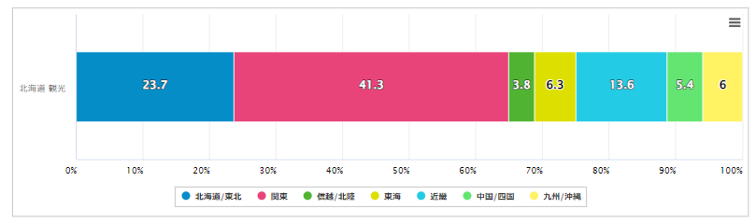
２ ご提案のポイント 観光データ活用型④
東武トップツアーズが最も得意とする観光データ連携型のSNS運用
観光に関するTwitter上のキーワードの種別と増減を解析しているため、
流行に合わせた効果的なSNS運用を得意としています。
Twitter上の観光キーワード（例、北海道 観光）
北海道の観光関連の各キーワードを大量に、北海道観光振興機構様と共有して相談します。そして、当社が専門とする「観光デジタルマーケティング」の観点からのLINEからの動画配信、旅行記事配信、Youtube配信を進めます。

Slide 10
２ ご提案のポイント LINEに関する業務遂行能力
今回の業務追行能力について
① LINEアカウントの開発技術力
昨年まで、LINE株式会社行政イノベーションチームに勤務していたITエンジニア4名が担当し、LINEに関しての開発力と、自治体のLINE運用がうまくいくノウハウや裏技を持っています。すでに、移行するための改良アカウントを作成済。
② 配信する観光コンテンツの作成体制
・ 観光TikToker 高原ひとみ
ぴと というハンドルネームで「300万いいね」を誇る
・ 観光youtuber 大村弦
全国を旅して、北海道のコンテンツでも24万回再生
・ 観光ライター
伊藤美咲、三浦えり、岡田良寛、ROYworld
Tabippoでの執筆中
で、地域・季節偏在解消も考慮した道内各地への誘客促進を図る情報発信体制。
③ 札幌支店による機構や地元との連携
地元の東武トップツアーズ札幌支店が機構と向き合うことで、「アウトドア体験」、「温泉」など機構の意向を実現します。
また、「食」と「観光」をテーマに道内自治体や観光協会・事業者並びに各（総合）振興局・北海道どさんこプラザ等とタイアップを進めます。

Slide 11
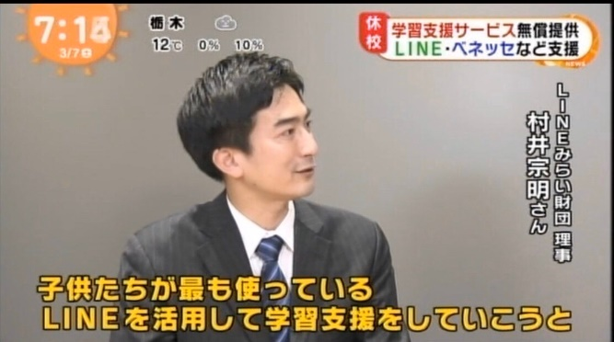
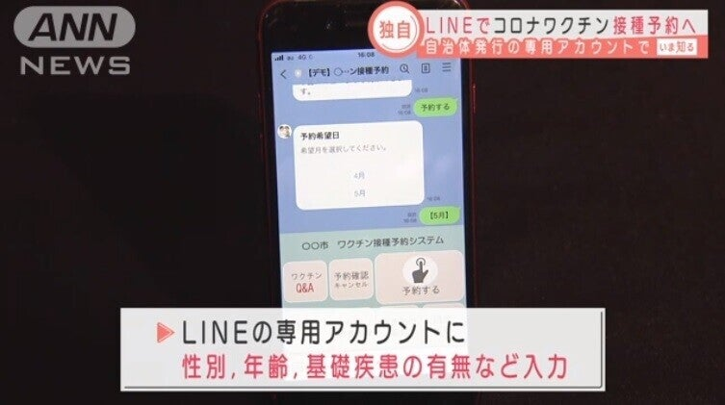
２ ご提案のポイント LINEに関する業務遂行能力
昨年末に、LINE株式会社の自治体担当責任者のITエンジニアが、
LINE株式会社の退職を表明。
公共政策室チームメンバーと4名と一緒に、
東武トップツアーズに転職。
北海道観光振興機構の
LINEアカウントの開発責任者
村井宗明
衆議院議員（３期）、文部科学大臣政務官、
衆議院災害対策特別委員長。
ITエンジニア出身の国会議員として、行政デジタル化の専門家となった。
政界引退後に、ヤフー株式会社、LINE株式会社主席政策担当を経て、
昨年１２月から東武トップツアーズCDO
主なLINE開発作品
・ワクチンLINE予約システム
・文部科学省 子供の学び応援
・経済産業省 コロナ事業者サポート
・富山県妊娠相談システム
資格
情報処理技術者（FE） 、ＡＩ (DeepLearnig協会 G検定）、
ITパスポート 930点、ﾔﾌｰﾘｽﾃｨﾝｸﾞ広告ﾌﾟﾛﾌｪｯｼｮﾅﾙ試験 912点、
LINE広告GreenBadge(Basic)、WEBアナリスト、
SNSエキスパート、マイナンバー1級

Slide 12
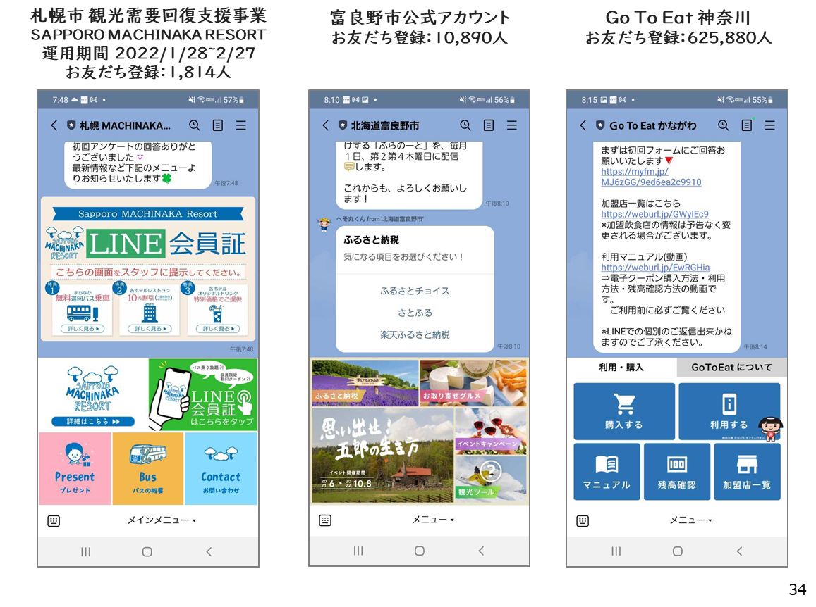
２ ご提案のポイント LINEに関する業務遂行能力
弊社は半世紀を超える歴史をもち、ともにお客さまのご期待を超える感動をご提供すべく、
日々業務に取り組んでまいりました。
昨今、新型コロナウイルスの影響や働き方改革の影響を受け、「ニューノーマル(新しい日常)」
時代を迎える中、弊社も旅行業ばかりでなく、新たな挑戦として、LINEを活用した様々な事業を
展開させていただいております。
中でも、一昨年よりのGoToEat食事券事業、飲食店支援事業、ワクチン予約システム事業、観光誘客・プロモーション事業では、約8400万人のユーザー数を持ち、開封率が高いLINEを活用することで、
予約登録業務の効率化や、販売促進の即効性などに貢献できるよう支援させていただきました。
また、システム構築にあたりLINE社のシステムスペシャリストを弊社の社員として迎え、システム構築の一部を内製化、スピーディに汎用性のあるシステムを目指しました。
これらの経験を活かし、＜お客さま満足度100%+α＞をモットーに、常に「FACE TO FACE」のお客さま対応で、「お客さまに選んでいただける会社」をめざし、社員一丸となって取り組んでおります。
東武トップツアーズのLINE業務事例 ８７自治体

Slide 13
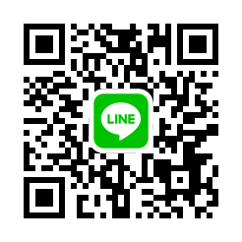

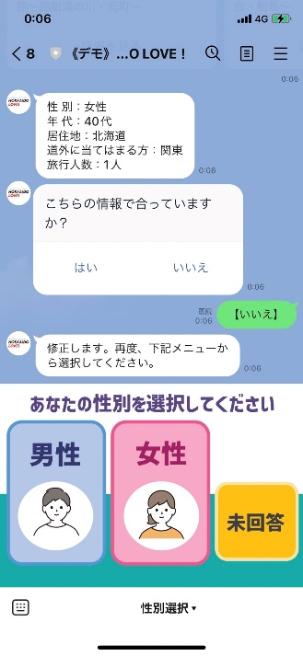
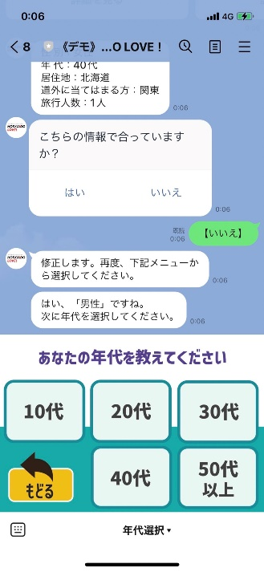
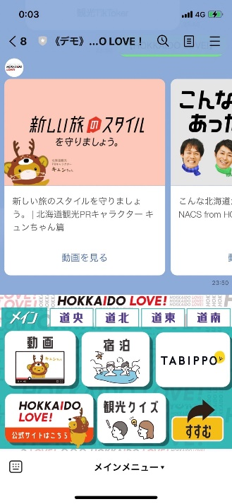
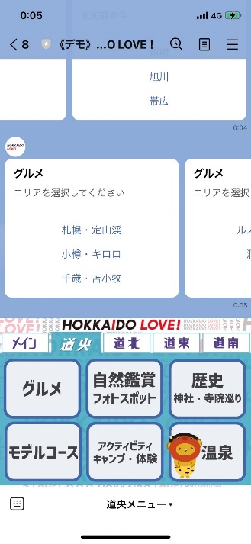
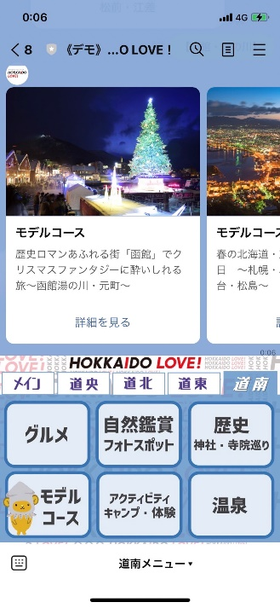
２ ご提案のポイント データ活用型LINEに改良①
東武改良版の
Hokkaido Love
の公式LINE
個々の端末ごとにボタンを押した数をスコア化したので、その人に合った配信を行い、観光誘客数を確実に上げられるように改良

Slide 14
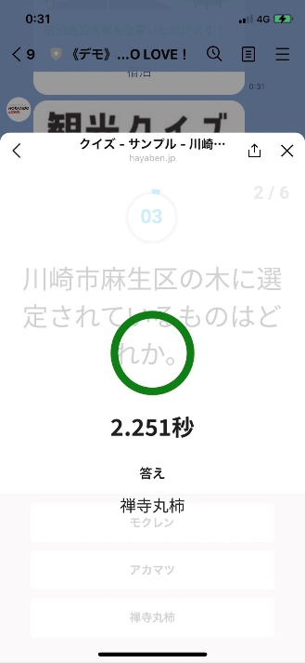
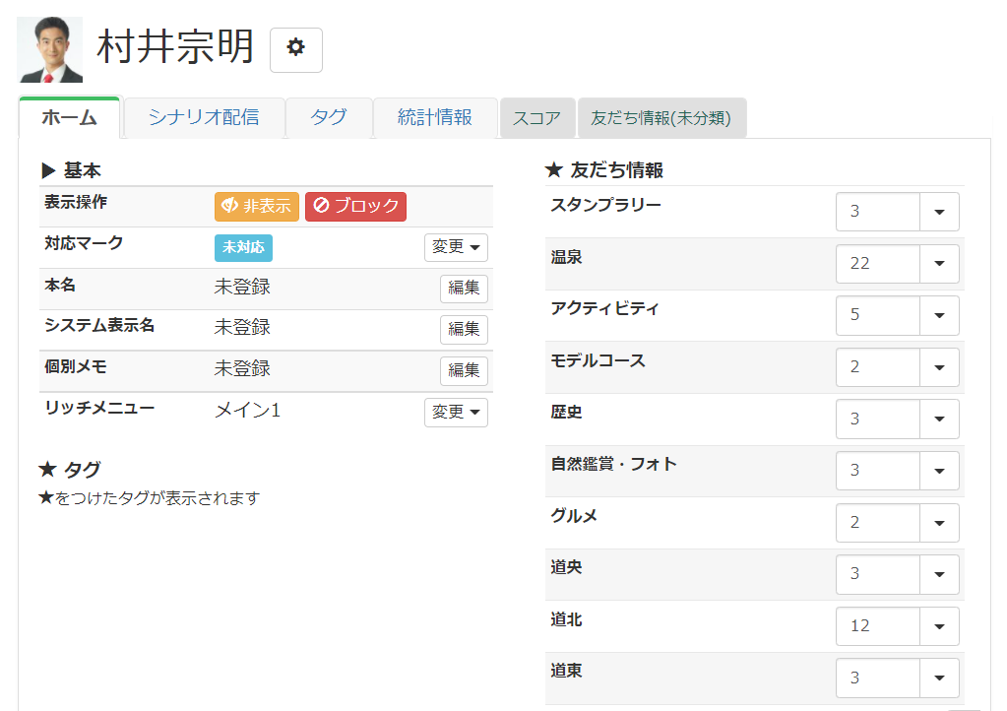
２ ご提案のポイント データ活用型LINEに改良②
東武改良版の
Hokkaido Love
の公式LINE
ユーザーの北海道観光の嗜好が
スコア化されるシステムを導入。その人に最適な配信がされます
個々の端末ごとにボタンを押した数をスコア化したので、その人に合った配信を行い、観光誘客数を確実に上げられるように改良

Slide 15

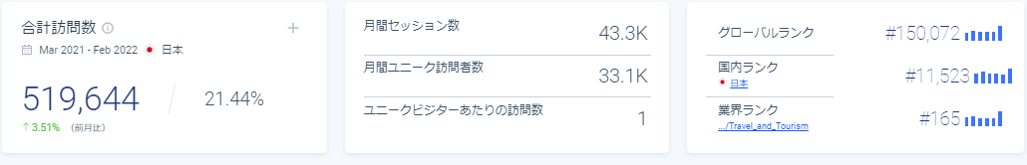
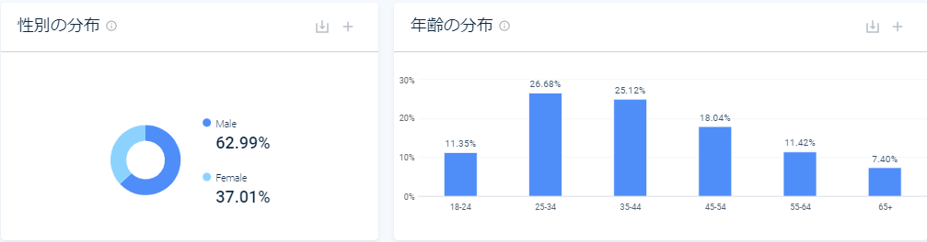
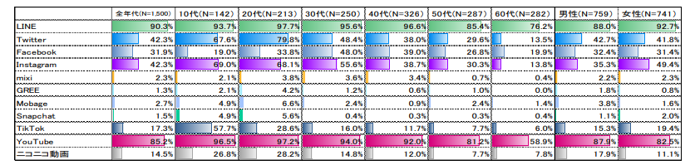
２ ご提案のポイント データ活用SNSマーケティング
現状のホームページの分析
https://www.visit-hokkaido.jp/
18歳～24歳の
閲覧者がかなり少ない。
若年層（ミレニアル・Z世代）を中心にSNSデータマーケティング
※ミレニアル世代・・・1980年～1995年誕生（幼少期からソーシャルメディアが身近にあり親しむ世代 ＝ デジタルネイティブ）
※Z世代・・・1996年～2015年誕生（生まれた時からソーシャルメディアが当たり前で使いこなす世代 ＝ ソーシャルネイティブ）
総務省の世代別SNS利用時間

Slide 16



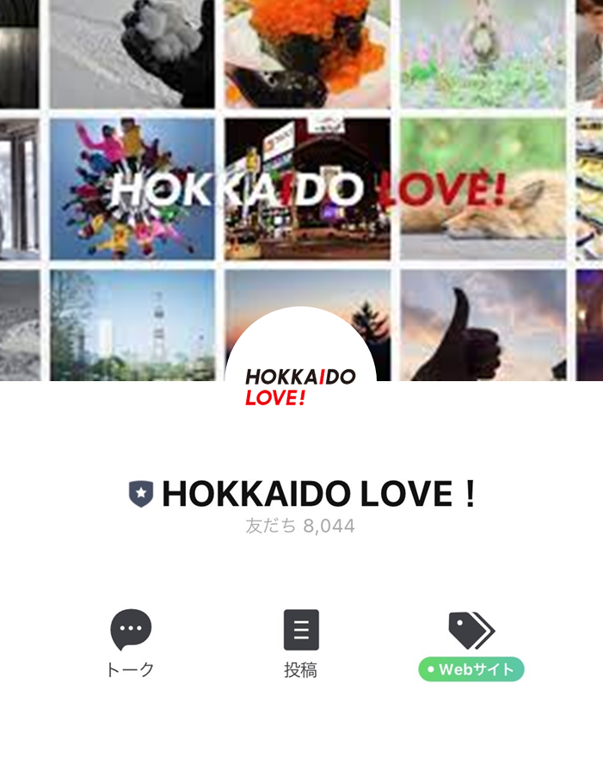


２ ご提案のポイント インフルエンサーの活用
続きはLINEで！！
15秒動画で
もっと見たい・知りたい欲求をくすぐる
若年層を獲得
旅ファンを
獲得
発信
上質な情報への欲求
スタンプラリー
キュンちゃん
スタンプ
写真投稿
ユーザーとの情報交換
ブランド認知・拡散
発信
発信
若年層を獲得
旅ファンを
獲得
地域・季節偏在解消も考慮した
道内各地への誘客促進を図る
観光Youtuber

Slide 17
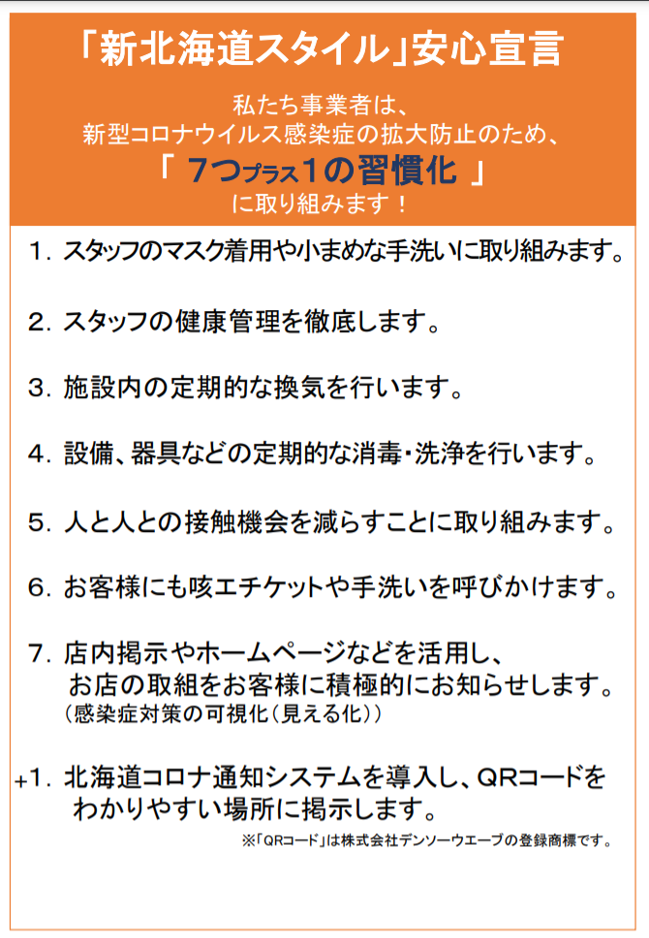
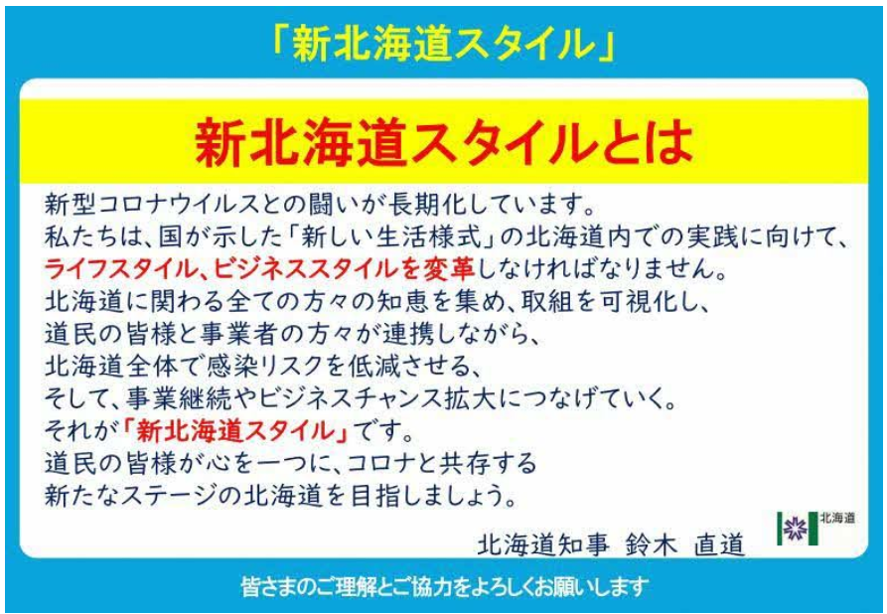
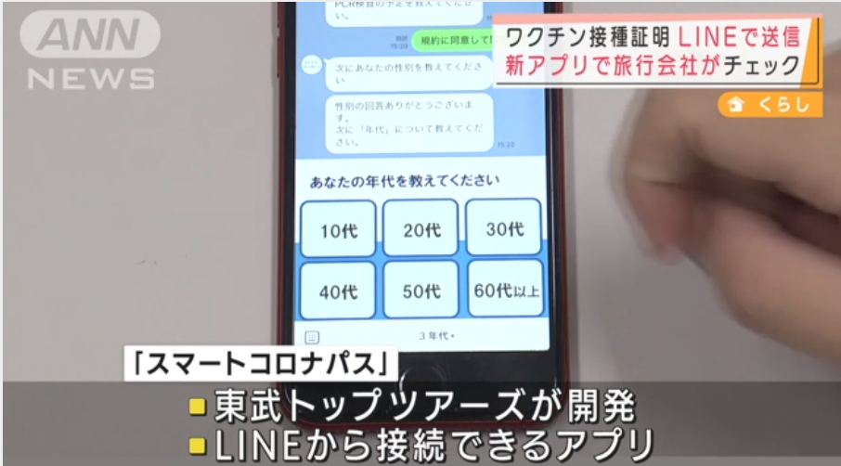
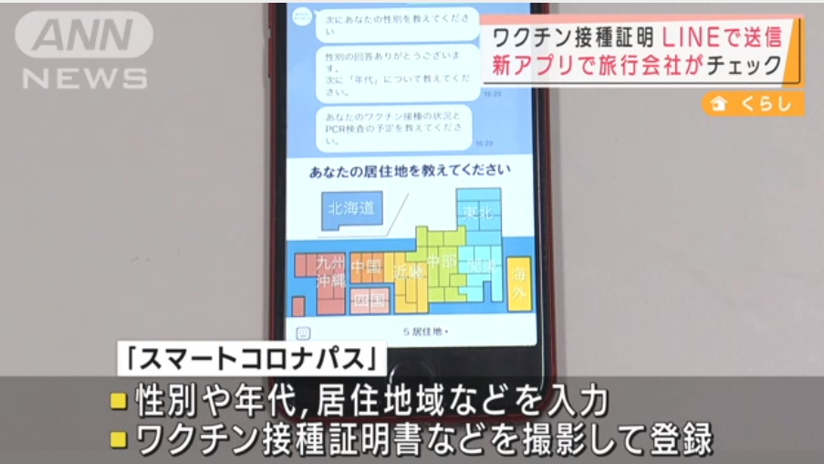
２ ご提案のポイント 遵守するガイドライン
本事業において新北海道スタイル等の取組を念頭に置き発信してまいります
本事業において下記感染症対策を実施します。
・LINEによる情報発信事業において新北海道スタイルのページをリンクします。
・道内各地域の自治体や観光協会・事業者との連携を図り、地域の旬な観光
情報を配信するにあたり、ライターを派遣し、取材にあたりますが、新北海道ス
タイルを遵守し、業務にあたります。
LINE内の感染対策システムについても、得意分野としています。
全国22都道府県庁のコロナLINEパーソナルサポートシステムの開発者は
現在、東武トップツアーズの社員であり、受託後に別途、ご相談可能です。

Slide 18
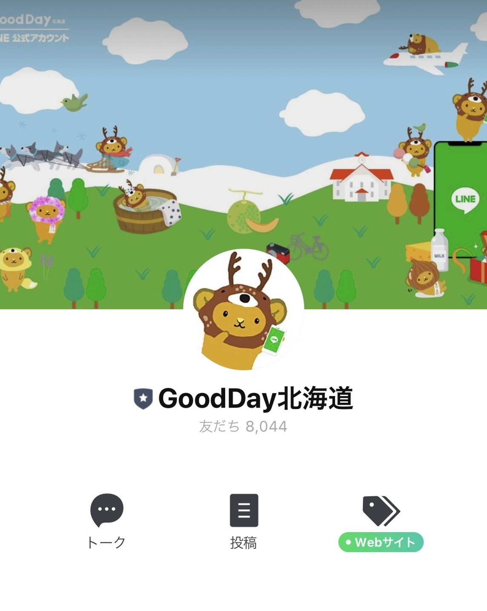

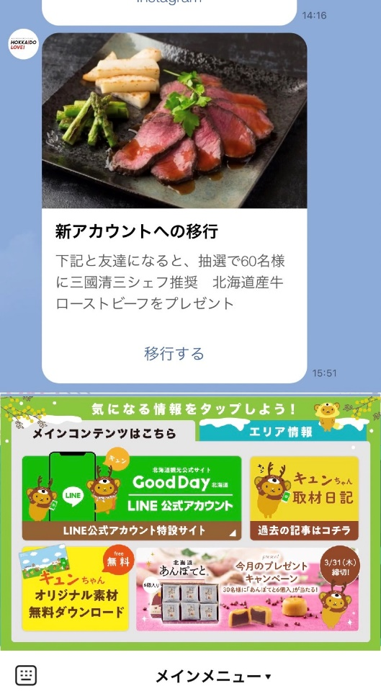
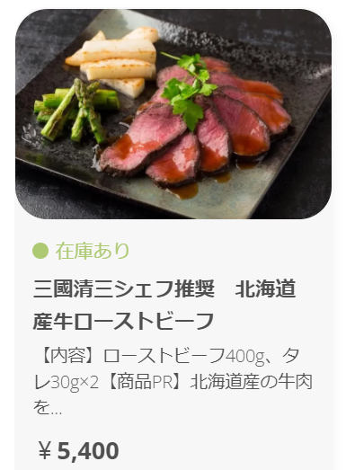
３ 業務内容 （１）表示名の移行
LINE公式アカウントの表示名の移行
※LINE株式会社では、認証済みアカウントの名称変更は
原則行っておらず、「再審査」の手続きが必要となります。
再審査の申請は行いますが、変更できない場合は、
現アカウントのお友だちに対して、下記の移行登録促進を
行います。
移行した方、抽選で60名様に北海道産牛ローストビーフをプレゼント。
すでに、改良アカウントには、一人一回限定の抽選機能を開発済。東武Tabiyoseシステムと連携しています。
移行者には「移行タグ」が付くので、新規5万人とは別カウントで計算しています。

Slide 19
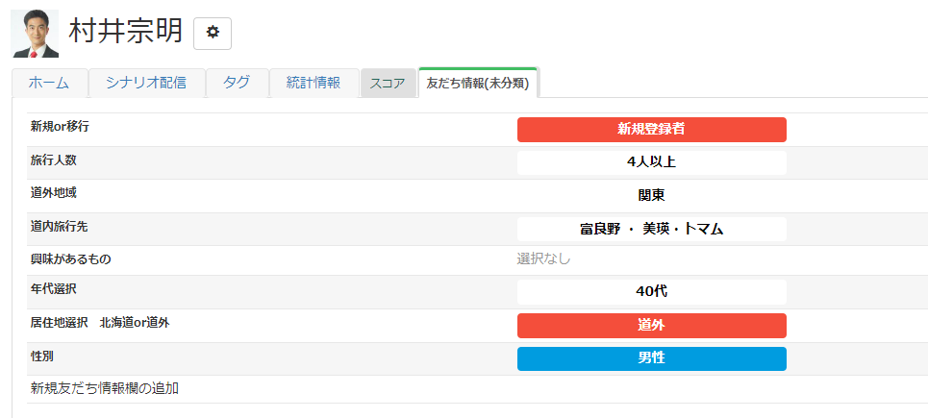
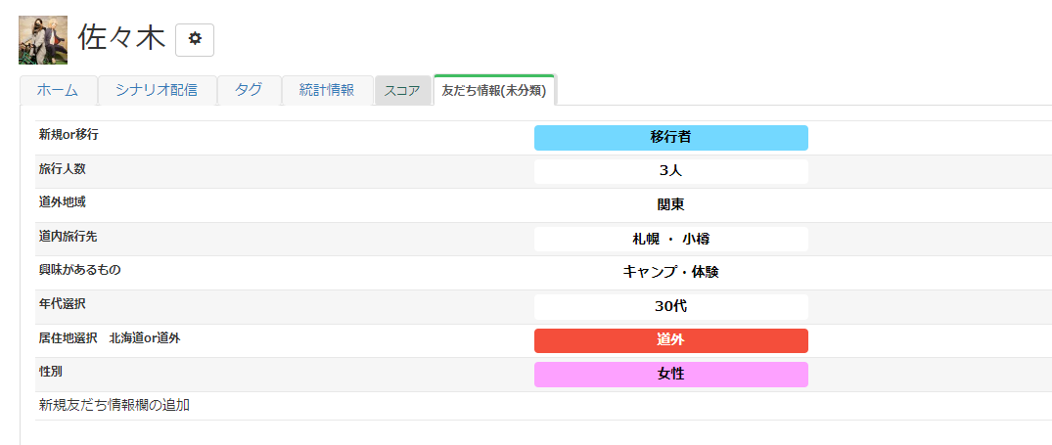
３ 業務内容 （１）表示名の移行
LINE公式アカウントの表示名の移行
東武改良版の「Hokkaido Love」LINE公式アカウントでは、移行者と新規登録者がデータ分けされていて、移行者のみの抽選システムを実装済
東武改良版の
Hokkaido Love
の公式LINE

Slide 20
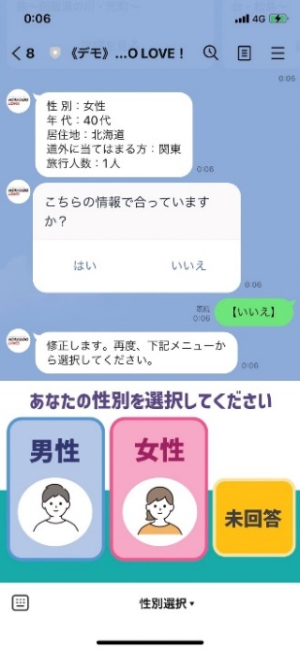
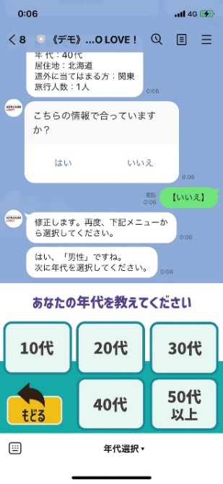
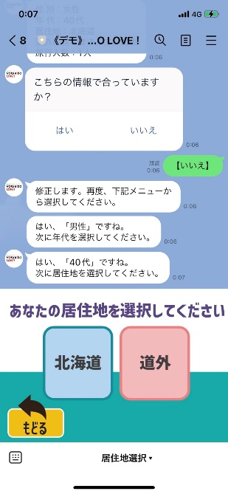
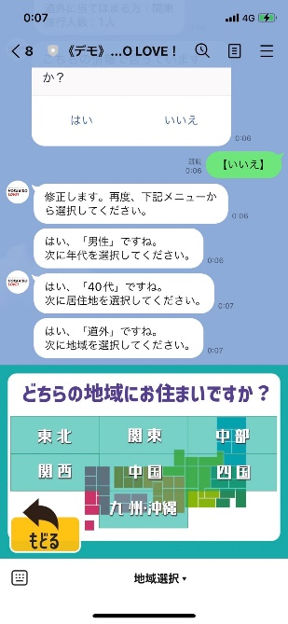
３ 業務内容 （２）LINE公式アカウントの改良
LINE公式アカウントの改良
１，
属性配信のための
ボタンを押しやすいように
回答フォーム方式から
リッチメニュー型属性登録
に改良しました。
簡単にユーザーが回答でき、
セグメント配信ができます
東武改良版の
Hokkaido Love
の公式LINE

Slide 21
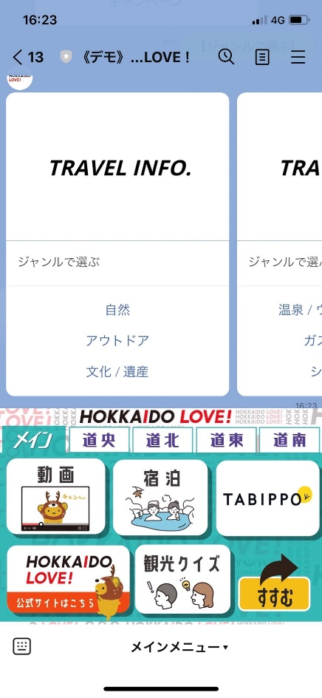
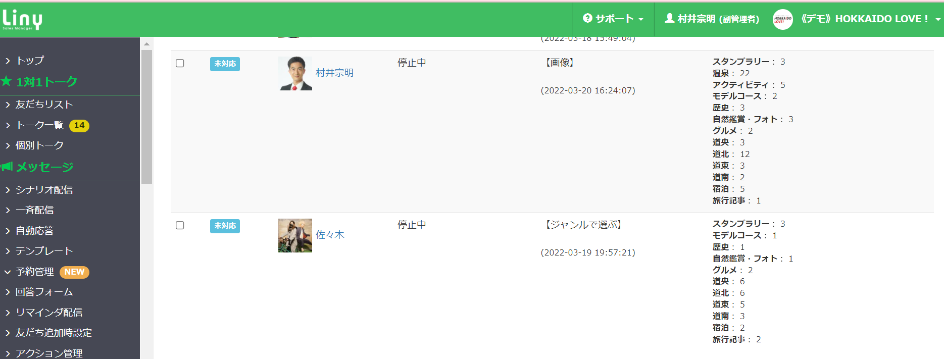
３ 業務内容 （２）LINE公式アカウントの改良
LINE公式アカウントの改良
２、HPとのデータ連動
Hokkaido Love
ホームページの各ページに
誰が何回行ったかがわかる
LINE流入計測スコア
をつける改良を実施しました。
ニーズに合わせて
ブロックの少ない配信が可能に
東武改良版の
Hokkaido Love
の公式LINE

Slide 22
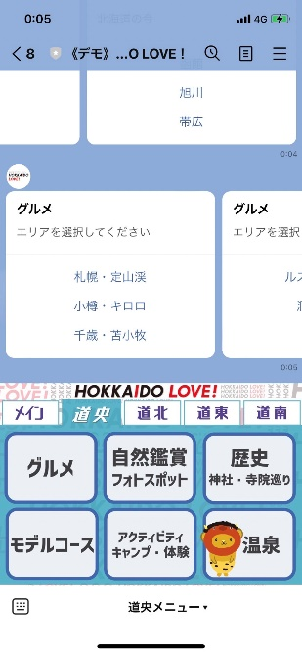
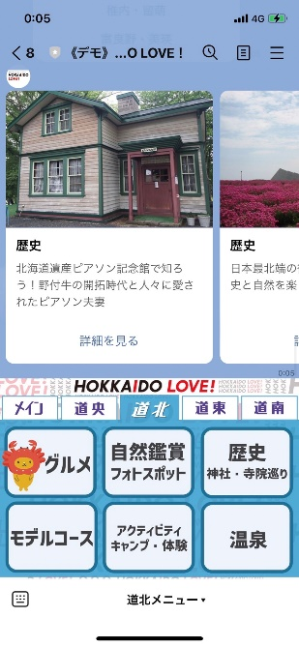
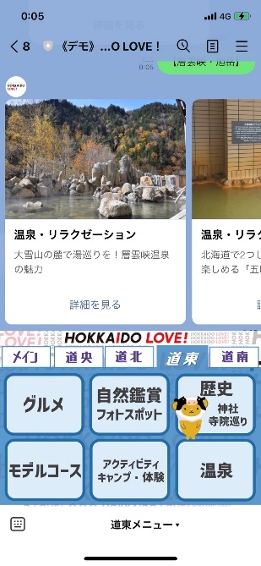

３ 業務内容 （２）LINE公式アカウントの改良
LINE公式アカウントの改良
３，
エリア別リッチメニューに
改良したことで、
近隣移動での観光プランを
作りやすくすると同時に、
観光興味スコア方式
を導入しました。
道央、道北、道東、道南
のそれぞれの個々人の
クリック回数を計測し、
その人にあった配信が可能に！
東武改良版の
Hokkaido Love
の公式LINE

Slide 23
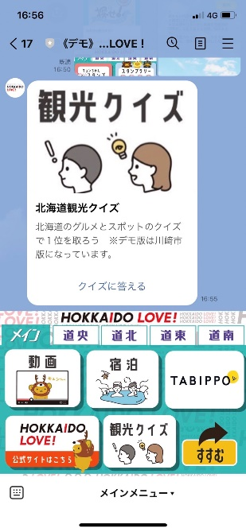
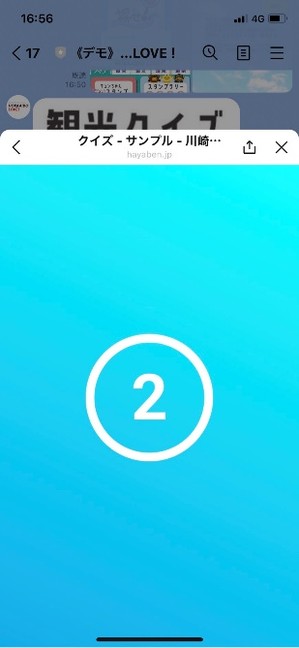
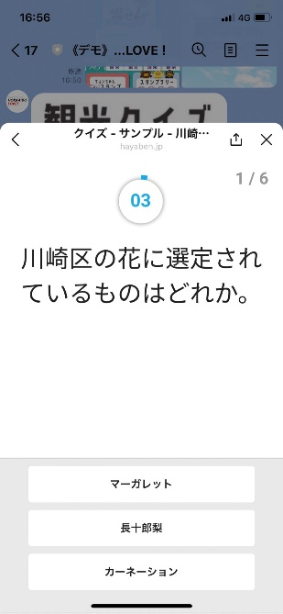
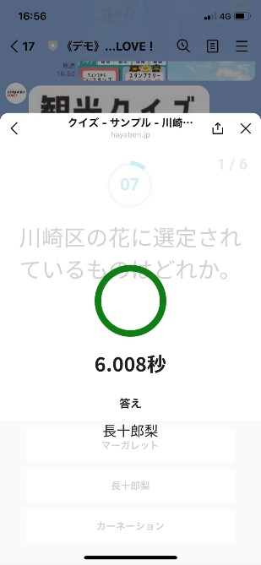
３ 業務内容 （２）LINE公式アカウントの改良
LINE公式アカウントの改良
４，
北海道観光クイズ
東武 LINE学習システム
を利用して
北海道に関する観光クイズを
実装します。
順位をつけて景品をプレゼント。
※ デモ版は川﨑緑化クイズ
東武改良版の
Hokkaido Love
の公式LINE

Slide 24
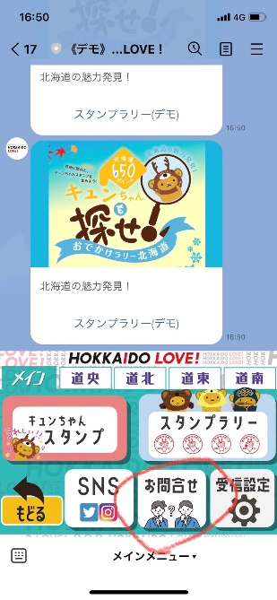
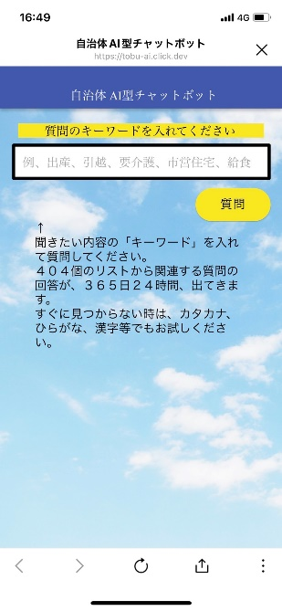
３ 業務内容 （２）LINE公式アカウントの改良
LINE公式アカウントの改良
５，
Gotoトラベルが、
再開した後で
東武 AI型LINEチャットボット
を利用して
問い合わせ機能を実装します。
※ 現在は未実装
東武改良版の
Hokkaido Love
の公式LINE

Slide 25

３ 業務内容 （２）LINE公式アカウントの改良
LINE公式アカウントの改良
６，
LINEに
114個のテンプレート活用
を入れました。
全体でも個人でも
データ活用ができて、
その人に合った配信ができます。
そのため、LINEの課題である
ブロック率を低下させました。
東武改良版の
Hokkaido Love
の公式LINE

Slide 26

３ 業務内容 （２）LINE公式アカウントの改良
LINE公式アカウントの改良
７，
Hokkaido Love
の公式LINEに
流入経路解析セグメント方式
を追加しました
複数のQRや流入に分けなくても
セグメントや数値解析が正確に
できるため、
・ユーザーにとって最適な配信
・正確なデータの取得
ができるように改善しました。
東武改良版の
Hokkaido Love
の公式LINE

Slide 27


３ 業務内容 （３）効果的な情報発信
LINEによる情報発信作業
観光データ解析の数値をもとに、アクセス数が確実にあがるコンテンツを決定
北海道内の各市町村を巡り、１週間に１都市滞在、旬な素材をLINEにUPしてまいります。
取材内容は重きを置く素材に傾注し、かつ地域・季節偏在解消も視野に入れたものといたします。
配信内容
①弊社の札幌支店が、「アウトドア体験」、「温泉」、「北海道の縄文文化と世界文化遺産北海道・北東北縄文遺跡群」、「アイヌ文化とウポポイ」、「世界自然遺産知床」、「ワーケーションなど滞在型観光」などで機構とタイアップ
②弊社の札幌支店が、「食」と「観光」をテーマに道内自治体や観光協会・事業者並びに各（総合）振興局・北海道どさんこプラザ等とタイアップ
前ページに書いた検索データの増減、SNSつぶやき数の増減の生データをお見せして、機構などと相談しながらもとにテーマを設定。
観光youtuber、観光Tiktoker、観光ライターが取材して配信します。

Slide 28
３ 業務内容 （３）効果的な情報発信
LINEによる情報発信作業
・配信する観光コンテンツの配信量
年間50回以上をブロックの少ないデータ活用型セグメント配信
①札幌支店による機構や地元との連携
地元の東武トップツアーズ札幌支店が機構と向き合うことで、「アウトドア体験」、「温泉」など機構の意向を実現します。
また、「食」と「観光」をテーマに道内自治体や観光協会・事業者並びに各（総合）振興局・北海道どさんこプラザ等とタイアップを進め、地域の観光協会、ＤＭＯとの札幌支店が連携したイベントや記事の配信を進めます。
②高原ひとみ 観光TicToker
（ぴと というハンドルネームで「300万いいね」を誇る）
２７本-TikTok
２７本-youtubeショート
２７本-instagramリール
※ただし、それぞれは同じ内容
③大村弦 観光youtuber
（全国を旅して、北海道のコンテンツでも24万回再生）
１０本-観光youtuber-ロング版
④観光ライター Tabippo
（伊藤美咲、三浦えり、岡田良寛、ROYworld）
２４本-観光記事
①～④のコンテンツをLINE内やLINE-LIFFアプリから配信

Slide 29



３ 業務内容 （３）効果的な情報発信
・地域の旬な観光情報定期的に配信
選任ライターが１週間ごとに１市町村を巡り情報発信します。
発信は訪問先のイベント予告であったり、季節外れの地元ネタを中心に、他市町
村、観光協会などからの掲載依頼を発注者様と調整しながら進めてまいります。
※事業開始月は１度の配信、以降は月に６回程度の配信をいたします。
※滞在中の宿泊については取材先市町村での
ご負担を依頼し、イベントや体験について同行
をいただけると受入側、取材側双方にとって良
い相乗効果が生まれると考えます。
【選任ライターの活動イメージ】
※内製するほかに各市町村、観光協会からの素材提供も配信致します。
曜日 | 月 | 火 | 水 | 木 | 金 | 土 | 日
第１週 | OFF | OFF | 取材 | 取材 | 取材 | 校正 | 投稿
第２週 | OFF | OFF | 取材 | 取材 | 取材 | 校正 | 投稿
第３週 | OFF | OFF | 取材 | 取材 | 取材 | 校正 | 投稿
A町
B市
C村
※校正・・・取材で得たものより発信材料の下案作成、機構交えて原稿チェック
※投稿・・・●イベント発信の場合、翌週にあるイベントを取材し発信
●通年の素材については時期を選ばず発信
●季節偏在解消目的に閑散期に観光地を取材することにより発信
[例]ひとりぼっちの釧路湿原
２０２２０３１５
北海道新聞より
「ひがし北海道
自然美への道
DMO」

Slide 30






３ 業務内容 （３）効果的な情報発信
・LINEの配信については当社が所有しております観光情報のデータを分析し
属性や四季に合わせた内容を北海道観光振興機構様と共に協議をし、
配信を予定しております。
また、LINEの配信だけではなく「TABIPPO」や「TikTok」の情報についてもLINEで
配信することも可能です。
選任ライターの取材により、旬な観光情報を提供します。
スケジュールについては下記の順に優先順位を設けます。
① 機構が重視している素材を扱ったイベント
② ①以外のイベント
③ 機構が重視している素材を扱った情報
④ ④以外の季節感が優先される情報
⑤ 地域・季節偏在解消を目的にしたよそものわかもの新発見シリーズ（仮称）

Slide 31



３ 業務内容 （３）効果的な情報発信
改良アカウントを活用したセグメント配信をご提案します
①好みや属性を自動で収集、管理
顧客とのやりとりの中で、好みや属性を自動で収集・管理できます。 自動Q&A機能と流入経路の分析によって、顧客ひとりひとりの性質を細かに分析し、 属性ごとに管理することができます。
②好みや属性に合わせた情報をお届けします
収集した顧客の好みや属性にあったメッセージを配信することができます。
多様な絞り込みに対応した配信の他にも、顧客の反応に合わせて様々なリアクションを設定できるので、機能を組み合わせることで顧客に対し効果的にアプローチすることができます。
③顧客の反応を分析し、さらに精度を高めます
LINEへの流入経路の分析やURLの反応率の計測などの機能を使い「顧客の行動を可視化」することができるので、顧客の行動や嗜好にあわせたマーケティング活動を行うことができます。

Slide 32
３ 業務内容 （３）効果的な情報発信
改良アカウントを活用したセグメント配信をご提案します
Hokkaido Love
ホームページの各ページに
誰が何回行ったかがわかる
LINE流入計測スコア
をつける改良を実施しました。
正確なニーズに合わせて
セグメント配信が可能に
東武改良版の
Hokkaido Love
の公式LINE
再掲

Slide 33
３ 業務内容 （３）効果的な情報発信
《ユーザー属性やエリア別セグメント配信》
・新規登録をストレスなく行っていただくために、必要な入力項目を選定します。
氏名や性別は問わず、LGBTやLGBTQIAなど時代に沿った多様性を重視します。
・『興味・関心』・『来道回数』に応じた適切なターゲットへのアプローチへ繋がるよう
セグメント配信による情報発信を効率的に行います。
・選任ライター取材による情報発信で道内各地への誘客促進を図ります。
入力項目（予定）
♦ニックネーム ♦住まい（市町村）
♦西暦 ♦過去に北海道へ来たことがあるか
♦興味があること（複数選択可） ♦何をきっかけに登録したか
《機構各種誘客促進事業コンテンツ、情報発信ツールとしての当アカウントの活用策》
・機構が実施する各種誘客促進事業のコンテンツや情報共有発信ツールとして
当アカウントの活用を最大限図ります。
・展開にあたり北海道観光振興機構と十分協議し進めます。
LINEアカウントの管理者画面上には、管理画面を操作する際に疑問点がすぐ解決
出来るよう、「マニュアル」を画面上にご準備させていただきます。
マニュアルを基に操作等していただけますと事業終了した次年度以降もアカウントの
運営が可能となっております。

Slide 34
３ 業務内容 （４）他SNS連携したLINE配信
続きはLINEで！！
15秒動画で
もっと見たい・知りたい欲求をくすぐる
若年層を獲得
旅ファンを
獲得
発信
上質な情報への欲求
スタンプラリー
キュンちゃん
スタンプ
写真投稿
ユーザーとの情報交換
ブランド認知・拡散
発信
発信
若年層を獲得
旅ファンを
獲得
地域・季節偏在解消も考慮した
道内各地への誘客促進を図る
観光Youtuber

Slide 35




３ 業務内容 （４）他SNS連携したLINE配信
【実現性】若年層（ミレニアル・Z世代）をターゲティング
※ミレニアル世代・・・1980年～1995年誕生（幼少期からソーシャルメディアが身近にあり親しむ世代 ＝ デジタルネイティブ）
※Z世代・・・1996年～2015年誕生（生まれた時からソーシャルメディアが当たり前で使いこなす世代 ＝ ソーシャルネイティブ）
勘や経験に基づく、コンテンツの決定ではなく、東武トップツアーズの観光データマーケティング調査により、確実にバズるコンテンツを選んで取材します。
直近的な誘客を見込み定着させるために、まずは特定の層への浸透を実施している特定の層へのアプローチを取りこぼさずに行い、そこをフックに新たな層へと波及させていきます。
販売
ターゲットの
明確化
「ローストビーフが好きな層」に焦点を当てアプローチ
→物珍しさによる話題、おしゃれ（SNS映え）、食べている人への憧れ
→流行、広く認知
→一般化、様々な層への波及
広く一般的なお弁当（幕の内弁当）
《誰でもウェルカム》
特定な層が好むお弁当（ローストビーフ丼）
《特定の層ウェルカム》
①ターゲットに深く刺さり込む
出典：ブッキングドットコム
2019年5月実施のZ世代市場調査
出典：ブッキングドットコム
2019年5月実施のZ世代市場調査
子どもがSNS見て
行ってみたい
ファミリー層
アクティブな
ミレニアル・Z世代
アクティブシニア層
影響力
影響力
②自然とターゲット外にも浸透し、一般化する
若い人たちが
楽しそうなこと
やってるな
まずは、影響力のある世代へターゲットを絞り、深く刺さることが肝心です。
若年層をフックとして親世代・シニア層へ波及効果を生み出すことができると考えます。

Slide 36


３ 業務内容 （４）他SNS連携したLINE配信
若年層がチェックしている情報源は「SNS」がダントツ
若年層が利用するSNSの活用で効果を上げる
出典：ネオマーケティング社「もっと知りたい、Z世代。 ～情報・人との接し方とは～」
調査方法：ネオマーケティングが運営するアンケートサイト「アイリサーチ」のシステムを利用したWEBアンケート方式で実施
調査対象：アイリサーチ登録モニターのうち、全国の15～25歳の男女（本調査では、Z世代を1996～2015年生まれと定義）
有効回答数：6953人 調査実期間：2021年12月2～20日

Slide 37







３ 業務内容 （４）他SNS連携したLINE配信
動画SNS
YouｔubeとTiKTokを組み合わせることで最大の効果を呼びます。
動画共有プラットフォーム
モバイル向けショートムービープラットフォーム
①「深ぼる」
②「理解を深める」
③「わかりやすい」
①「認知力を上げる」
②「潜在顧客を引き出す」
③「知ってもらう」

Slide 38






３ 業務内容 （４）他SNS連携したLINE配信
「観光Youtuber」 大村弦さん
北海道でのYouTube配信実績
【知床.羅臼編】
27万回再生
https://youtu.be/rjSFimBxJ20
【網走編】
11万回再生
https://youtu.be/8jV51RZ1NQk
【小樽編】
7万回再生
https://youtu.be/Hyv8G1_Zu04
上記、Youtuberに限らず、様々な方をご紹介致します。
どれくらいの方に視聴されたいのか（再生回数）、またどのような年齢層に対してターゲットを当てているのか等、目標に合わせYoutuberを選定いたします。
観光データ解析に基づき、
テーマを設定し撮影
LINEアカウントや各種SNSでプッシュ通知
公開した動画の再生が48時間以内に
再生回数が伸びるとおすすめ欄に表示
されやすくなる
→さらに再生回数が伸びる→認知向上
公式Youtubeの動画の公開
観光Youtuberによる動画配信
観光Youtuberによって、公開した動画を自治体のアカウントでも配信を許可いただける場合もある為、双方向から視聴いただける場合もあります。

Slide 39



３ 業務内容 （４）他SNS連携したLINE配信
手段 – 全体像とスケジュール
観光データの分析、観光関連の検索キーワードの
データの分析に基づき、確実に当たるテーマを設定し撮影
YouTube動画制作をする場合の全体像
ご契約
打合せ
撮影
編集と納品
チェック
公開
ご報告とご請求
1～2週間 程度
1～3日間 程度
1～2カ月間 程度
180日間
動画のテイストや構成などを話し合います。
期間は目安です。
公開時期に合わせて撮影スケジュールを組みます。
編集にはこの程度の期間を見積もっていただけますと幸いです。
動画自体はこの期間以上残しますが、動画の測定期間は180日間とします。詳細は契約書に
記載させていただきます。
報告レポートを作成し、成果をお伝えいたします。
自治体様のスケジュールとご要望に合わせてフレキシブルに制作を進めて参ります。
効果の測定
期待する効果を適切な方法で測定し、ご報告いたします
視聴者データの確認
何歳の人がどれだけ見たのか
検索ワードは何だったのか
HPやLPへのクリック測定
見てほしいWEBサイトへ
どれだけクリックがあったのか
商品の購入
その動画を見てどれくらいの人が
商品を購入してくれたのか

Slide 40


３ 業務内容 （４）他SNS連携したLINE配信
北海道の観光Youtubeデータを徹底的にスコア解析。
再生される内容で観光Youtuｂerの大村氏が投稿。

Slide 41




３ 業務内容 （４）他SNS連携したLINE配信
具体的戦略 - YouTubeとは
動画メディアで最も力のある媒体が
具体的戦略 – YouTubeの強み
YouTubeを活用することの強み：なぜPRにYouTubeを選ぶのか
❶
細かなターゲティングができる
❷
行動につながりやすい
❸
安価で宣伝ができる
パッケージに含まれるもの
・撮影にかかるロケ地への交通宿泊費
・動画作成・編集費用（2本分）
・YouTuberへの報酬
・業務委託費
伝えたい情報を最もわかりやすく伝えられる手段が動画メディアであるYouTubeです。

Slide 42
３ 業務内容 （４）他SNS連携したLINE配信
手段 – 全体像とスケジュール
YouTube動画制作をする場合の全体像
ご契約
打合せ
撮影
編集と納品
チェック
公開
ご報告とご請求
1～2週間 程度
1～3日間 程度
1～2カ月間 程度
180日間
動画のテイストや構成などを話し合います。
期間は目安です。
公開時期に合わせて撮影スケジュールを組みます。
編集にはこの程度の期間を見積もっていただけますと幸いです。
動画自体はこの期間以上残しますが、動画の測定期間は180日間とします。詳細は契約書に
記載させていただきます。
報告レポートを作成し、成果をお伝えいたします。
スケジュールとご要望に合わせてフレキシブルに制作を進めて参ります。
効果の測定
期待する効果を適切な方法で測定し、ご報告いたします
視聴者データの確認
何歳の人がどれだけ見たのか
検索ワードは何だったのか
HPやLPへのクリック測定
見てほしいWEBサイトへ
どれだけクリックがあったのか
商品の購入
その動画を見てどれくらいの人が
商品を購入してくれたのか

Slide 43



３ 業務内容 （４）他SNS連携したLINE配信
「観光TikToker」 高原ひとみさん
300万いいねを持つ、観光TicToker
「ぴと＠旅行WEBライター」として、配信をしています。
今回は、北海道観光振興協会と連携していただき、
北海道への観光集客を予定しています。

Slide 44





リアルの行動にも繋がる
３ 業務内容 （４）他SNS連携したLINE配信
クリエイティブで、真に楽しくポジティブな体験を提供することで、人々の生活を豊かにすることを目指した、モバイル向けショートムービープラットフォームです。
No.1
トレンドの発信拠点
No.1
アプリの消費時間
TikTok内で紹介された
「商品・サービス」を購入したことがある
ユーザーの流れ
１：エンゲージメント（いいね コメント シェア）
２：アカウントフォロー
３：外部リンクから深掘りへ
（YouTube,LINE,Instagramなどへ）
2018年
12.7%
2021年
18.0%
207
他SNSでシェア
100
TikTok内で紹介された
「ハウツー」を実践することがある
いいねやコメント
135
2018年
18.5%
100
124
2021年
23.8%
アカウントフォロー
100
※主要プラットフォーム３社平均を100とした際の数値比較

Slide 45


３ 業務内容 （４）他SNS連携したLINE配信

Slide 46



３ 業務内容 （４）他SNS連携したLINE配信
とは・・・
日本に旅を広めるために作った会社です。「旅」を広めることを軸に事業を多角化
展開しており日本で影響力のある『旅コミュニティ』を作り上げています。メンバーの過半数が世界一周を経験している旅人であり、旅行業界のトレンドに精通しています。
勘ではなく、徹底したデータマーケティングにより、ニーズのある観光記事を決定。そこを取材して配信。

Slide 47

３ 業務内容 （５）キュンちゃんLINEスタンプ

Slide 48

３ 業務内容 （５）キュンちゃんLINEスタンプ

Slide 49

３ 業務内容 （５）キュンちゃんLINEスタンプ

Slide 50

３ 業務内容 （５）キュンちゃんLINEスタンプ
CPD型LINEスタンプで友だちを集客
新規5万人分のLINE友だちをCPD型スタンプで集客。
移行者とスタンプ流入の新規者を分けます。
流入経路タグを使い、重なりが少ないように工夫します。

Slide 51



３ 業務内容 （６）機構のSNSとの連携
LINE公式アカウント以外の機構SNSとの連動性
機構のyoutube
改良版にはLINEからの
機構youtubeへの
再生回数を
確認するシステムを
つけました
機構のTwitter、Instgramを触らせてもらえたら、裏技LINEタグでSNSデータ連携も活用可能
SNSアカウントへリンク
改良版にはLINEからの
機構の他のSNSへの
登録数を確認するシステムをつけました

Slide 52



３ 業務内容 （７）ユーザーとの情報交換の整備
ユーザーとの情報交換体制の整備
継続的なコミュニティの仕組みを構築します
✓ 参加者がワーケーションウィーク後も繋がることができるコミュニティグループを開設
✓ LINEオープンチャットなどを活用し、観光庁様、TABIPPO、現地在住者、各種コミュニティメンバーなど幅広い人が交流できるように工夫
参加者が滞在中に
写真や感想をアップ
参加者が
再訪した際のやり取り
現地のイベント
情報などを発信

Slide 53











３ 業務内容 （７）ユーザーとの情報交換の整備
LINEならではのコミュニケーション機能を効果的に活用するため、ユーザーとの情報交換を行える仕組みをご提案します。
①LINE オープンチャット機能
ユーザー同士での活発なコミュニケーションの実現
オープンチャットとは…
最大5000名までのユーザーが、匿名でトークを楽しめる機能で、テーマに合わせてトークルームを作成することが出来ます。
北海道観光について、ユーザー同士が気軽に、自由に語る場として活用頂くことが可能です。
自由に発言が可能なため、利用の際はネガティブな発言を避けるための一定のルールを設ける必要があります。運用の際は改めてご相談させていただきます。
②LINE 投稿機能
ユーザーの観光写真を活用した管理者との相互コミュニケーションの実現
投稿機能とは…
旅行中に撮影した写真を位置情報と共に投稿が出来る機能で、ユーザーが管理者側に写真を共有することが出来ます。
観光写真
また、共有された写真をピックアップし、LINE公式アカウントの投稿ページで他ユーザーに紹介することで、観光地のPRはもちろん、イベント感覚でユーザーと管理者がコミュニケーションを図ることが出来ます。
今週の1枚はここ、藻岩山展望台からの夜景！
ここは日本三大夜景の一つでもある場所で・・・

Slide 54



３ 業務内容 （７）ユーザーとの情報交換の整備
③スタンプラリー機能
各観光地にQRコードを設置し、ユーザーがQRコードを読み取るだけでLINE内のスタンプカードにスタンプを貯めることが出来ます。
スタンプラリーは、キャンペーン自体を楽しんでもらうことはもちろん、新規友だち獲得施策や複数スポットの回遊施策、滞在時間を延ばす施策など、様々な目的で活用することが可能です。
また、ユーザーがカードを紛失する心配がないことや、貯めたスタンプで行う応募や抽選も手軽に行うことが出来ます。
管理者側は、スタンプラリーの参加状況がデータで簡単に把握出来ることや、当選通知の連絡や個人情報の回収がスムーズに出来るため、顧客の管理分析が確実に行うことが可能です。

Slide 55
３ 業務内容 （８）データの連携ほか
プラットフォーム「Tableau」との連動
東武トップツアーズとしては、Tableauよりもはるかに詳細な観光データを、北海道観光振興機構様に提供します。
「観光専用」のため、より詳しく視認化された観光データMAP、観光客の増減データ、グラフ、観光関連の検索キーワード、SNS上のつぶやき数の増減データと生数字を提供します。
その上で、これらをTableauと連動させることで、Tableauの効果をさらに向上させることも可能です。
他の機構のSNSとのLINEのデータ連動
東武トップツアーズには、4か月前までLINE株式会社の自治体向け開発責任者だったものを含めて4名のLINE社出身のITエンジニアが在籍しています。
そのため、LINE株式会社の社員でも一部しか知らない未公開の裏技タグを使えるため、機構の他のSNSとのデータ連動が可能です。

Slide 56
３ 業務内容 （８）データの連携ほか
アーカイブ化の方法
①TikTok、youtuber、Instagramのリールなどは自動的にそれぞれのアカウントに残り、アーカイブとして活用可能。
②NoteとLINEBOOMでアーカイブをまとめておく
③それぞれ、Hokkaido Loveの機構のＨＰでも掲載を可能にする許可をとります。
中長期的な運用について
業者が変わっても継続しやすいように、昨年までと同様のＬＩＮＹで、改良アカウントを構築しました。
１７アカウントを統合することで、来年度、事業者が変更されても、効率的な運用ができるように改善しました。
観光インフルエンサーについては、東武トップツアーズからの排他的な契約をしないようにして、翌年度に事業者が変更されても契約継続可能にしておきます。

Slide 57
３ 業務内容 （９）広告効果・経済効果
広告換算
①LINEからの配信
登録者10万人で配信回数は年50回。CPCを向上させる事と、ブロックを減らすためセグメント配信を使い平均20回の配信。
LINEの平均CPCを76円。配信につき13％のクリック率を目指す。
10万円×20回×0.13×76円＝1976万円
②観光Tiktoker
高原ひとみ(ぴと)さん
平均31万再生、合計5031万再生、max260万再生
31万×imp1.4円×27回=1171万円
③観光youtuber
大村弦さん
平均5.7万、合計430万再生、MAX100万再生
5.7万×再生単価22円×10本＝1254万円
④観光記事TABIPPO
月間500万PV、月間200万UU、月間80本
平均閲覧数62500PV
6.25万×閲覧単価9円×24本＝1350万円
合計 5751万円

Slide 58

３ 業務内容 （９）広告効果・経済効果
経済効果の最終レポートの算定方法
東武トップツアーズの観光デジタルマーケティング技術によって、コンテンツ配信前と配信後の観光客数の増減、コンテンツ配信地域の道民と来道者の人数がわかります。
そこに、下記の北海道観光消費額単価をかけて、経済効果の実績報告書のレポートを作成します。
※GoToトラベルについては、観光消費を8.7兆円増加させ、1年間の名目GDP（成長率）を1.57％成長させるものと計算されています。Goto再開と同時に、そのキーワードデータを解析したSEO対策でアクセス数の増加を図ります。

Slide 59

３ 業務内容 （９）広告効果・経済効果
https://www.pref.hokkaido.lg.jp/fs/2/5/1/1/3/3/4/_/6th_Economic_impacts_research_20170922_58.pdf

Slide 60


３ 業務内容 （１０）実績報告書の作成
毎月、下記の打合せを実施し、より効果のある運用ができるように対応いたします。
戦略会議
次月分のSNS/Tabippo記事プランニング
次月分のSNS/Tabippo記事提案
次月分のSNS/Tabippo記事制作
(撮影・文章制作)
投稿運用業務
月末 投稿データ集計
レポート制作
月次定例会 (翌月2週目）
LINEの属性分析の例
レポート・分析のポイント
＜LINE：ユーザーアクションをもとにしたインサイトの可視化＞
流入経路分析
配信反応率分析
お友だち登録者の属性ごとのクロス集計
効果あった、効果のなかった、コンテンツ分析
＜各種広告媒体を活用したPR＞
インプレッション数
リーチ数
クリック率
コンバージョン率
各媒体に費やした
金額との効果を
検証し、翌月以降の
施策に活かします
成果物
上記の項目を中心にレポートを毎月制作いたします。
（イメージ）

Slide 61



①「札幌」ツイート数分析
(過去180日間での計測)
実施報告書 参考
★ 「札幌」でのツイート検索時に関連して調べられているワード
観光データ解析に基づき、SNSの配信内容の選択と効果確認を計測
実際の観光の成果を実施報告書として提出する例

Slide 62



②「知床」ツイート数分析
(過去180日間での計測)
実施報告書 参考
★ 「知床」でのツイート検索時に関連して調べられているワード
観光データ解析に基づき、SNSの配信内容の選択と効果確認を計測
実際の観光の成果を実施報告書として提出する例

Slide 63



③「函館」ツイート数分析
(過去180日間での計測)
実施報告書 参考
★ 「函館」でのツイート検索時に関連して調べられているワード
観光データ解析に基づき、SNSの配信内容の選択と効果確認を計測
実際の観光の成果を実施報告書として提出する例

Slide 64



④「富良野」ツイート数分析
(過去180日間での計測)
実施報告書 参考
★ 「富良野」でのツイート検索時に関連して調べられているワード
観光データ解析に基づき、SNSの配信内容の選択と効果確認を実施
観光データ解析に基づき、SNSの配信内容の選択と効果確認を計測
実際の観光の成果を実施報告書として提出する例

Slide 65


実施報告書 参考
来訪者推移 札幌市時計台
観光データ解析に基づき、SNSの配信内容の選択と効果確認を計測
実際の観光の成果を実施報告書として提出する例

Slide 66


実施報告書 参考
来訪者推移 羊ヶ丘展望台
来訪者属性 さっぽろ羊ヶ丘展望台
観光データ解析に基づき、SNSの配信内容の選択と効果確認を計測
実際の観光の成果を実施報告書として提出する例

Slide 67


実施報告書 参考
来訪者推移 大通公園
主要動線分析 大通公園
指定したエリアの通行量の比較、通行者の属性を調べることができます。
観光データ解析に基づき、SNSの配信内容の選択と効果確認を計測
実際の観光の成果を実施報告書として提出する例

Slide 68
実施報告書 参考
来訪者推移 札幌市円山動物園
単点分析 札幌市円山動物園
曜日ごとの来訪者の属性や人数を調べることができます。
観光データ解析に基づき、SNSの配信内容の選択と効果確認を計測
実際の観光の成果を実施報告書として提出する例

Slide 69


実施報告書 参考
来訪者推移 旭山動物園
来訪者属性 旭山動物園

Slide 70


実施報告書 参考
来訪者推移 美瑛神社
来訪者属性 美瑛神社
観光データ解析に基づき、SNSの配信内容の選択と効果確認を計測
実際の観光の成果を実施報告書として提出する例

Slide 71



実施報告書 参考
来訪者居住地分析 定山渓温泉
居住地を市町村単位で調べています。
観光データ解析に基づき、SNSの配信内容の選択と効果確認を計測
実際の観光の成果を実施報告書として提出する例

Slide 72



４ これまでの類似事業実績
東武トップツアーズは、LINEにも観光業にも多数の実績があります
2020年～自治体アカウント運用実績
８７件
うち10件は、電子クーポン機能も搭載しています
LINE運用 事例紹介
札幌市 観光需要回復支援事業
SAPPORO MACHINAKA RESORT
運用期間 2022/1/28~2/27
お友だち登録：1,814人
富良野市公式アカウント
お友だち登録：10,890人
Go To Eat 神奈川
お友だち登録：625,880人

Slide 73



４ これまでの類似事業実績
東武トップツアーズは、観光施策のみならず、LINE初のバス定期券の運用や、コロナ対策窓口としてのLINE運用・認証済み飲食店を活用したスタンプラリーの実施など、様々な分野でのLINE活用をサポートしております。
また、東武トップツアーズのLINE開発チームのメンバーたちは、４か月前までLINE株式会社に勤務していて、文部科学省、経済産業省、消費者庁、文化庁、また２２の都道府県庁のLINEアカウントの開発・運用をしていました。
鳥取県庁：新型コロナ対策パーソナルサポートアカウント
お友だち登録：72,290人
小山市おーバスアカウント
お友だち登録：1,399人
長野県庁：信州の安心なお店応援キャンペーン
お友だち登録：20,384人

Slide 74

５ 業務実施体制
本事業を円滑に遂行するため、弊社および連携企業のネットワーク力を活かし、各専門家による事業運営体制を構築します。
公益社団法人 北海道観光振興機構 様
事業推進・各事業の運営統括
情報提供
東武トップツアーズ
札幌支店
事業統括責任者：高橋 知也
地域ビジネス担当チーム
営 業 担 当：鈴木 美咲
営 業 担 当：田中 亨
地域連携担当：高草木 伸弥
地域連携担当：鄭 明芬
地域連携担当：齋藤 美緒
DX推進室
制作担当責任者：中山 朋子
制作担当責任者：村井 宗明
制作担当：植東 祐一
制作担当：佐々木 南
制作担当：大谷 諭史
道内各振興局
道内各自治体
道内各観光協会・DMO
取材者公募
取材チーム運営
取材・配信
札幌支店作成
インフルエンサー
公募クリエイター
株式会社TABIPPO
技術協力
LINE株式会社
村井宗明
東京大学農学部卒業後、JICA（国際協力機構）勤務を経て、英国大学院で身体運動と栄養について学ぶ。テレビ、ラジオ、イベントなどのMCや、雑誌記事・書籍の執筆、自転車フィットネスの提案など、自転車を軸に健康、美容、エコのフィー
村井宗明
東京大学農学部卒業後、JICA（国際協力機構）勤務を経て、英国大学院で身体運動と栄養について学ぶ。テレビ、ラジオ、イベントなどのMCや、雑誌記事・書籍の執筆、自転車フィットネスの提案など、自転車を軸に健康、美容、エコのフィー
村井宗明
東京大学農学部卒業後、JICA（国際協力機構）勤務を経て、英国大学院で身体運動と栄養について学ぶ。テレビ、ラジオ、イベントなどのMCや、雑誌記事・書籍の執筆、自転車フィットネスの提案など、自転車を軸に健康、美容、エコのフィー

Slide 75
６ 業務スケジュール
新型コロナウィルス感染症の影響により、当初の業務内容の実施が困難な場合、代替案を採用した場合でも年度内には業務終了いたします。
2021年
202２年
業務内容 | 7月 | 8月 | 9月 | 10月 | 11月 | 12月 | 1月 | 2月 | 3月
全体
① ツアー用 資料作成
② テスト マーケティング
③ 旅行会社 招へいによる 教育型旅行 コンテンツ造成
④ コンテンツ造成用写真素材撮影
その他
業者決定
地域説明実施
精算・報告書作成・提出
契約
紹介資料作成・調整
OTA等掲載
札幌支店作成
OTA掲載後の情報収集
行程確定
募集
モニターツアー実施
コンテンツ大枠決定
モニターツアーで得た改善点をコンテンツに反映
コンテンツ確定
写真撮影・素材提供依頼
各施設等からの質問や問い合わせ対応
各施設などへ情報提供
教育旅行へアプローチ

Slide 76
７ 見積書
未調整

Slide 77

７ 見積書
未調整

Slide 78

７ 見積書
未調整

Slide 79
MEMO

